Slide 1
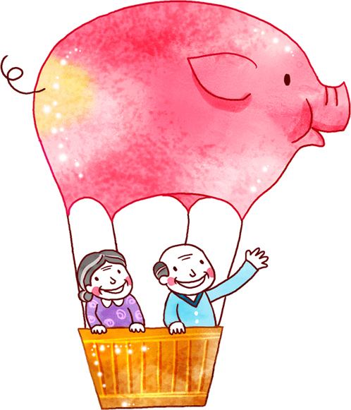
Chào mừng thầy cô và các em

Slide 2
Bài 3:
Hoa yêu thương
Here is where your weekly
planner begins

Slide 3
Chọn từ ngữ để hoàn thiện câu và viết câu vào vở
5
tô vẽ dòng chữ hí hoáy
Phương ngắm nhìn (…) nắn nót trên bảng.
dòng chữ

Slide 4
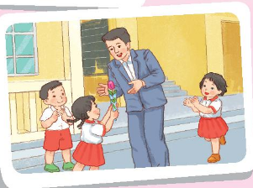
6. Quan sát tranh và dùng từ ngữ trong khung để nói theo tranh
âu yếm chúc mừng
Mercury is the closest planet to the Sun and the smallest one in the Solar System—it’s only a bit larger than the Moon
Venus has a beautiful name and is the second planet from the Sun. It’s terribly hot—even hotter than Mercury

Slide 5
—Someone Famous
7
Nghe viết
“This is a quote, words full of wisdom that someone important said and can make the reader get inspired.”

Slide 6
7
Nghe viết
Các bạn đều thích bức tranh bông hoa
bốn cánh. Bức tranh được treo ở góc sáng
tạo của lớp.

Slide 7
8
Chọn chữ phù hợp thay cho bông hoa
a. n hay l
nắn nót
ánh nắng
im lặng

Slide 8
8
Chọn chữ phù hợp thay cho bông hoa
a. g hay gh
ghi chép
gần gũi
gọn gàng

Slide 9
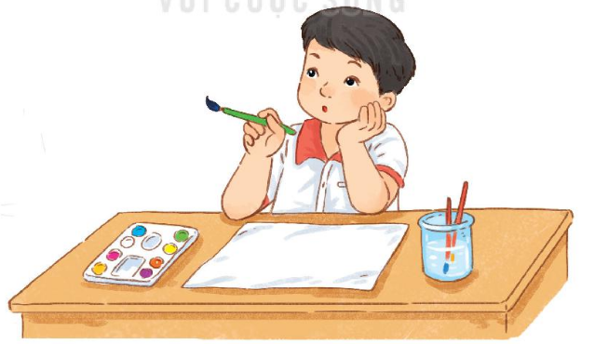
9
Vẽ một bức tranh về lớp em (lớp học, thầy cô, bạn bè,…) và đặt tên cho bức tranh em vẽ

Slide 10
Chào tạm biệt thầy cô và các em!

